Slide 1

Pilarski Gabriel
Parlakyildiz Ozan
3éme ARCHIMEDE
Les animaux durant la Première Guerre mondiale .
19 mai 2021

Slide 2
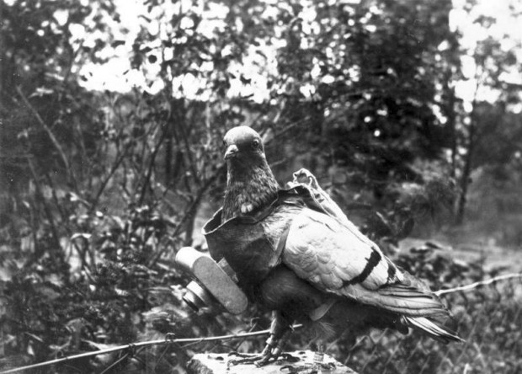
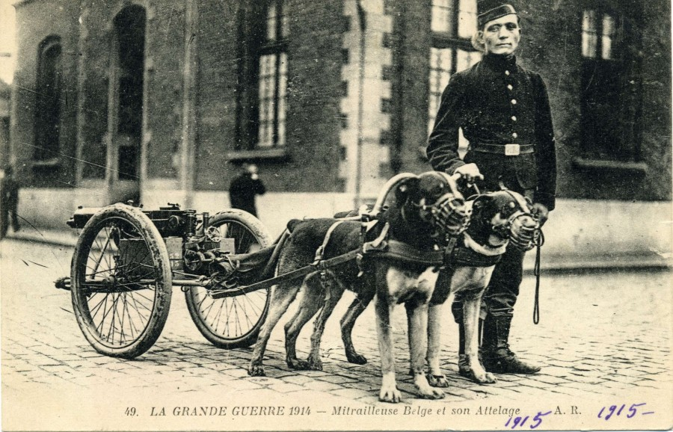
Quelle est le rôle des animaux durant la 1er Guerre mondiale ?

Slide 3
Les animaux utilisés pendant la guerre et leurs utilités

Slide 4
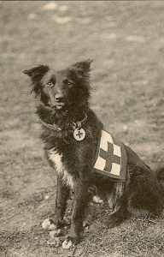
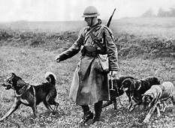
les Chiens
Compagnon de guerre
Chien assistant
médical

Slide 5
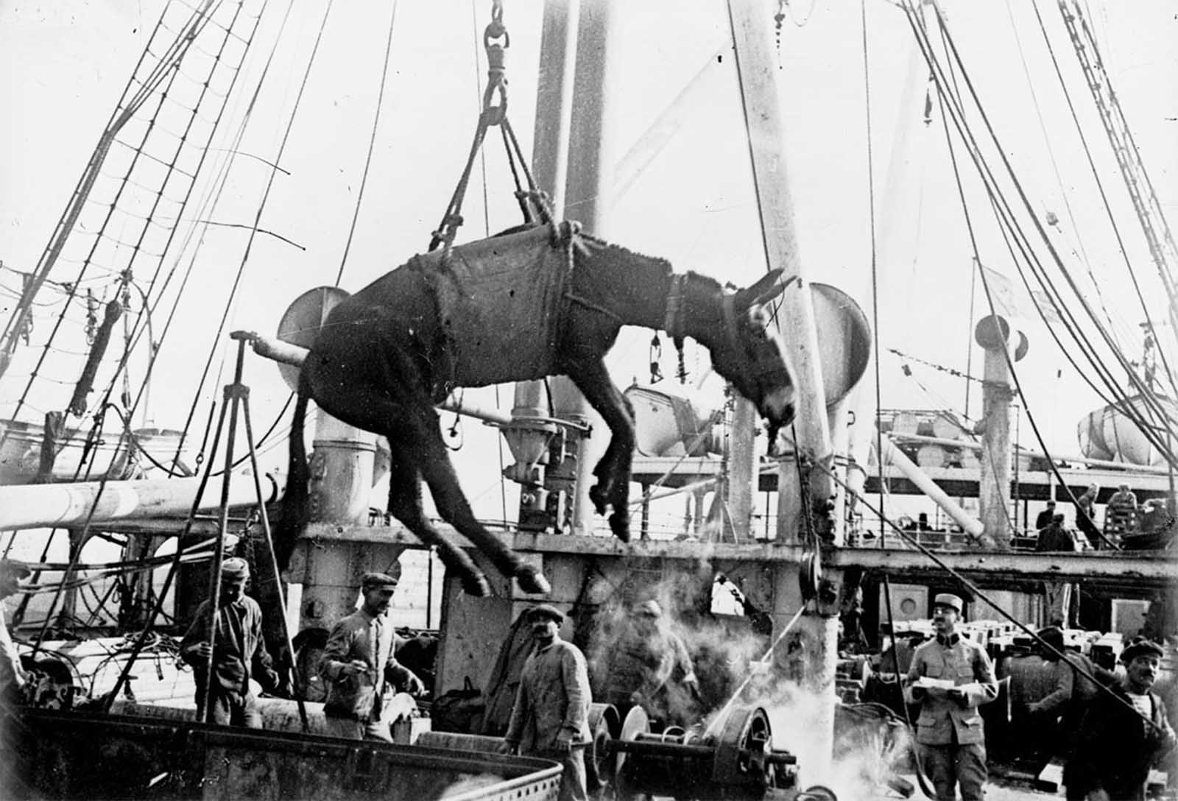
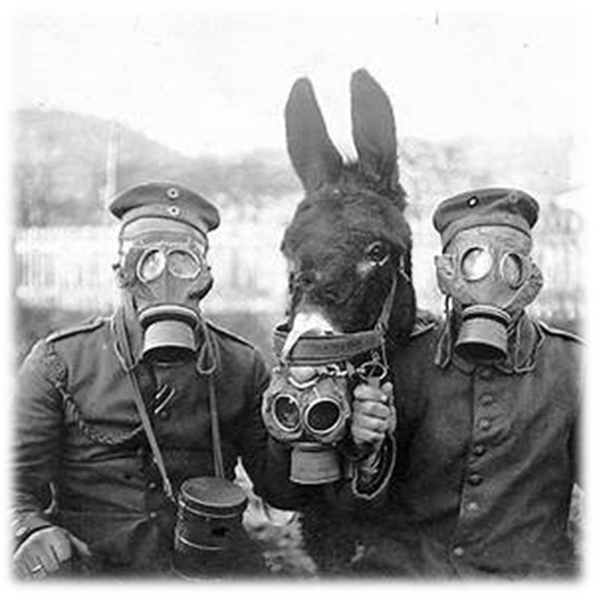
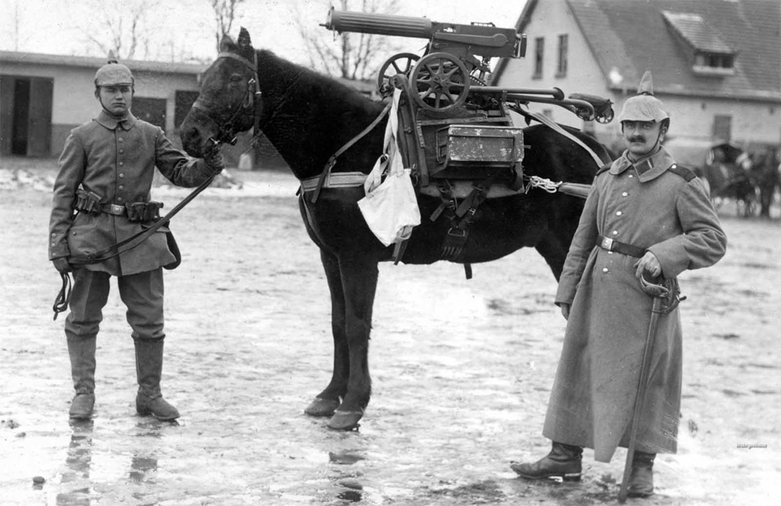
les Chevaux, mulets et ânes
Mule en train d'être déchargée
Ane avec masque à gaz
Cheval monté d’une mitrailleuse

Slide 6
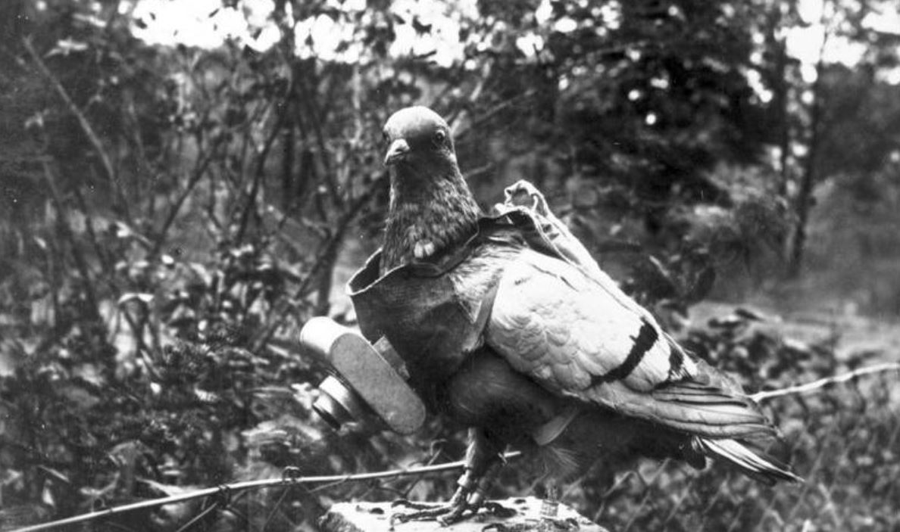
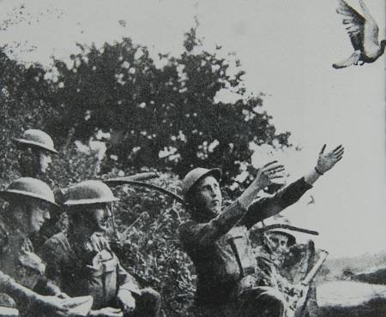
Les pigeons
Pigeon messager
Pigeon photographe

Slide 7
Les animaux utilisés à l'arrière et leurs utilités

Slide 8
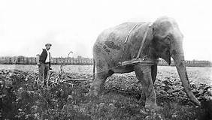
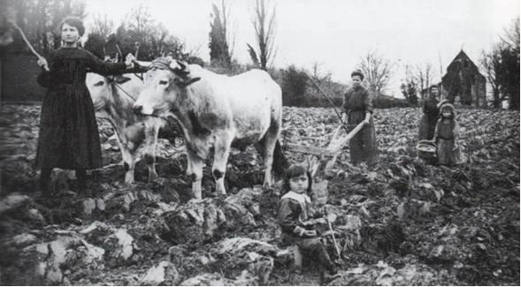
L’agriculture
Eléphant en train de labourer les champs
Vaches en train de labourer les champs

Slide 9
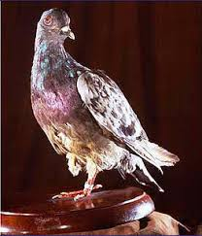
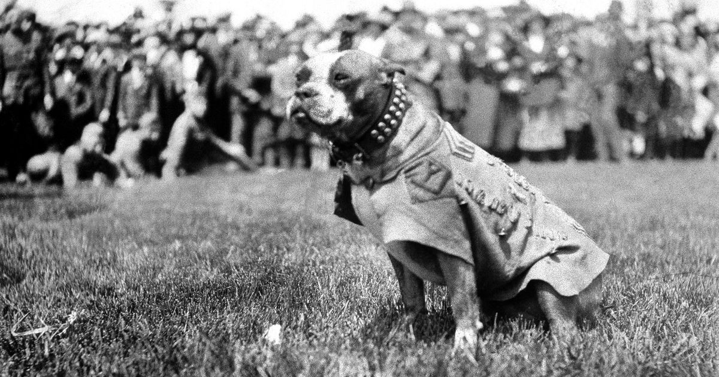
Animaux récompensés
Cher Ami
Sergent Stubby

Slide 10
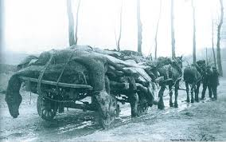
La mortalité
Chevaux morts

Slide 11
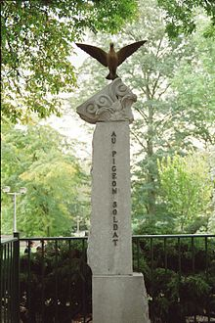
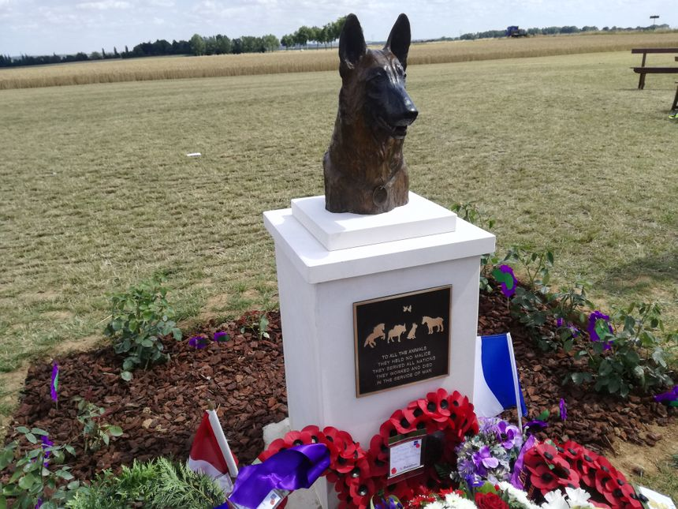
les mémoriaux
Mémorial pour chien
(Somme)
Mémorial pigeon
(Charlemagne en Belgique )

Slide 12
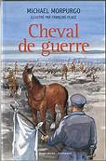
Œuvre :
Roman: cheval de guerre
De Michael Morpurco

Slide 13
Sources
Photos
Problématique :
https://www.francetvinfo.fr/culture/arts-expos/chienne-de-guerre-les-animaux-sur-le-front-en-14-18_3283475.html
https://buclermont.hypotheses.org/1095
Les animaux utilisés pendant la guerre
Les chiens :
http://www.upsavoie-mb.fr/wp/wp-content/plugins/calendrierUP/getDetails.php?eventID=5641
http://www.passion-animaux.com/2014/01/dossier-animaux-guerre/

Slide 14
Chevaux, Anes et mulets :
https://rosalielebel75.franceserv.com/guerre-des-tranchees-gaz-de-combat.html
https://photoshistoriques.info/les-animaux-dans-la-guerre-mondiale-de-1914-a-1918/
Pigeons :
https://j28ro.blogspot.com/2012/12/les-pigeons-voyageurs-de-la-seconde.html
L’agriculture :
https://www.lefigaro.fr/histoire/centenaire-14-18/2014/09/12/26002-20140912ARTFIG00291-chiens-elephants-chameaux-ces-animaux-embrigades-dans-la-premiere-guerre-mondiale.php

Slide 15
Animaux récompensés :
https://fr.wikipedia.org/wiki/Stubby
https://fr.wikipedia.org/wiki/Cher_Ami
La mortalité :
https://robindesbois.org/les-animaux-et-la-premiere-guerre-mondiale/
Les mémoriaux :
https://googlearth.forumpro.fr/t15079p60-a-la-decouverte-des-memoriaux-et-cimetieres-militaires
http://pileface.com/sollers/imprime.php3?id_article=1163&var_mode=recalcul
Œuvre :
https://www.francois-place.fr/portfolio-item/cheval-de-guerre/

Slide 16
Oral
Chiens :
http://www.animaniacs.fr/ces-chiens-premiere-guerre-mondiale/
traineau:
https://laconnectrice.wordpress.com/2012/02/20/chiens-de-guerre-et-chiens-de-traineau/
https://www.lumni.fr/video/grande-guerre-le-role-des-animaux#:~:text=Pendant%20la%20Premi%C3%A8re%20Guerre%20mondiale%2C%20les%20chiens%20servent,tranch%C3%A9es%2C%20il%20fonctionne%20mal%2C%20ou%20pas%20du%20tout.

Slide 17
Chevaux :
https://www.rtbf.be/14-18/thematiques/detail_le-cheval-acteur-incontournable-de-la-grande-guerre?id=8262497
Pigeon photographe:
https://www.techno-science.net/glossaire-definition/Pigeon-photographe.html
Pigeon vaillant :
https://fr.wikipedia.org/wiki/Animaux_durant_la_Premi%C3%A8re_Guerre_mondiale#Pigeons_voyageurs
https://fr.wikipedia.org/wiki/Pigeons_voyageurs_de_l%27arm%C3%A9e_fran%C3%A7aise_pendant_la_Premi%C3%A8re_Guerre_mondiale
Stubby :
https://www.curieuseshistoires.net/sergent-stubby-chient-plus-decore-de-premiere-guerre-mondial/

Slide 18
https://www.defense.gouv.fr/english/actualites/articles/le-saviez-vous-stubby-heros-canin-de-la-grande-guerre
https://www.retronews.fr/conflits-et-relations-internationales/echo-de-presse/2018/06/08/lhistoire-de-cher-ami-pigeon
Mémoriaux :
https://fr.wikipedia.org/wiki/Animaux_de_guerre#Premi%C3%A8re_Guerre_mondiale
Pigeons :
http://pileface.com/sollers/imprime.php3?id_article=1163&var_mode=recalcul
Œuvre:
https://fr.wikipedia.org/wiki/Cheval_de_guerre

